Slide 1
Investigación aplicada para el desarrollo de proyectos de Energía Limpia
Junio 2014
Universidades Autónomas Estatales

Slide 2
Nuestra Misión
«Involucrar a la educación superior como factor de cambio en la transición energética y el desarrollo sustentable de México, compartiendo conocimientos, difundiendo la cultura del uso de energías renovables e incluyendo a las comunidades como vehículo multiplicador»

Slide 3
¿Quiénes somos?
INTRUST GLOBAL INVESTMENTS
Empresa con sedes en Washington y México, que se centra en la banca de inversión, financiamiento y desarrollo de proyectos
Fundador del Fondo INDI
Premio de Banca, Mejor Iniciativa Financiera para América Latina (BID)
INDI FUND
Colabora con comunidades rurales, indígenas, inversionistas y gobiernos para el desarrollo de proyectos.
Sus miembros incluyen a bancos de inversión, al ex presidente de la American Stock Exchange, a expertos en energía limpia y Agronegocios y personas que han contribuido más de 5 mil millones de dólares de inversiones en América Latina

Slide 4
Nuestros Aliados
Desarrollador de INDI Fund en América Latina
Galardonado con el premio «Beyond Banking Award 2011» como mejor iniciativa financiera para América Latina del sector privado
Secretaría de Energía. Encargada de la transición energética del país
Inversionista más grande del mundo en proyectos renovables
Organización no gubernamental de comprometida en la preservación y mejora del medio ambiente.
Participantes en el componente de educación para México

Slide 5
Sumario ejecutivo
Zonas rurales e indígenas del país tienen un gran potencial energético renovable y de eficiencia energética
Vinculación práctica entre Academia - Industria - Innovación
80% zonas rurales; 20% de población; 3.9% del PIB
Nueva generación de jóvenes docentes en todo el país
Profesores Mexicanos "convocantes" del desarrollo regional de Proyectos
Impulso de mercado de capitales internacionales y vinculación con docentes mexicanos
LA OPORTUNIDAD
Vinculación directa con comunidades rurales e indígenas
Desarrollo de proyectos renovables/eficiencia energética
Entrenamiento Profesores, "in situ" en áreas vinculadas al desarrollo sustentable
EL PROGRAMA
LOS PRODUCTOS

Slide 6
Oportunidad

Slide 7
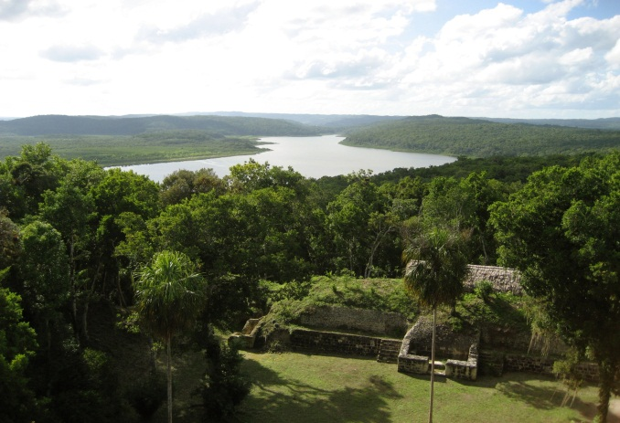
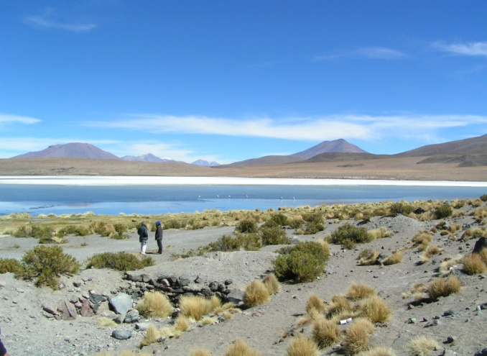
La mayor parte de los recursos energéticos de México, sin explotar se concentran en las tierras rurales e indígenas
Muchas de las mejores fuentes de energía renovable se encuentran cerca de las comunidades rurales e indígenas.
Existe dificultad para acceder a los recursos desde el punto de vista financiero y técnico.
Estas comunidades están buscando incluirse con los mercados
Las universidades y tecnológicos ubicados en los Estados y las áreas rurales pueden ser intermediarios estratégicos para las iniciativas de proyectos renovables

Slide 8
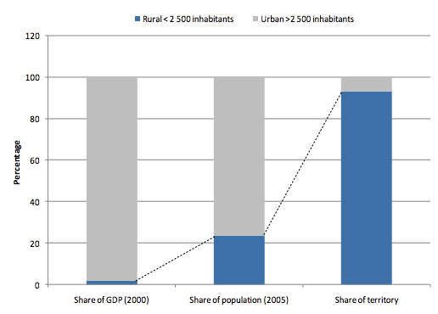
Las regiones rurales e indígenas abarcan más del 80% de la tierra en México, y contienen más del 20% de la población. Sin embargo, su participación en el PIB es insignificante

Slide 9
Existen más de 745,000 universitarios en las carreras de ingeniería y tecnología
México es el centro de talento en ingeniería más importante de las Américas
Al año se gradúan 114,000 estudiantes de ingeniería y tecnología (más de 3 veces los egresados per cápita de los E.U.A)
Bono demográfico y talento en Ingeniería
Fuente: PROMEXICO http://www.promexico.gob.mx/es_i0/promexico/Aeroespacia
Fuente: INEGI Conteo de población y vivienda 2005, 2010
Fuente: ANUIES 2010

Slide 10
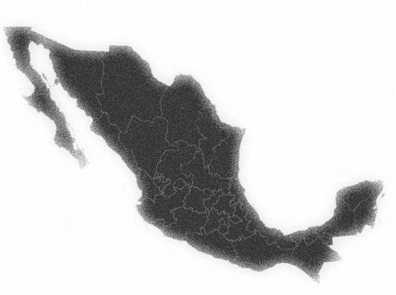
Los dos Méxicos
En los últimos diez años la productividad ha crecido un 5,8% anual en el sector empresarial moderno (global, exportador, innovador)
En el resto del país la productividad disminuyó 6.5% anual en la economía desconectada con mercados globales, incluido zonas rurales
Fuente: McKinsey Global Institute

Slide 11
Programa y currículo

Slide 12
Resumen del Programa académico
El Programa tiene el fin de profesionalizar académicos de varias regiones del país en el desarrollo de proyectos de energías renovables, eficiencia energética, así como las aplicaciones sobre adaptación al cambio climático y mitigación del mismo
Estructura
Características
Módulos en temas como liderazgo, desarrollo de estrategias y habilidades de negocios, habilidades de gestión de proyectos , cómo escalar el éxito. Fuentes de financiamiento internacionales y nacionales.
Duración
Un año
Cada módulo tiene diferentes evaluaciones incluyendo plan inicial del proyecto, reportes de libros , reporte del progreso verbal y escrito , examen y presentación definitiva del proyecto .
Evaluación
Certificación
Certificado de Terminación en Liderazgo Aplicado otorgado por la Escuela de Salud Pública y Medio Ambiente de Harvard
Vinculación
Cada maestro participante tiene como objetivo desarrollar su propio proyecto o integrarse a uno de INDI Fund.

Slide 13
Compartiendo el “know how” de ambos lados
SOPORTE
TECNICO
CONOCIMIENTO
UNIVERSIDADES
Equipo experto en negocios
Comunidades
Energía limpia
Sustentabilidad
y emprendimiento social

Slide 14
Modelo del Siglo 21 para la Educación Superior:
Con base en las experiencias de vanguardia
1 IMPACTO LOCAL: Generar valor social, económico y ambiental mediante acciones locales, la enseñanza aplicada y la investigación sobre temas de cambio climático;
2 CALIDAD: Utilizar las mejores prácticas mexicanas y globales para la investigación aplicada y la educación ;
3 DINAMISMO: compromiso continuo de los sectores privado, público (federal y estatal), sin fines de lucro y sectores comunitarios para activar las oportunidades de investigación aplicada
4 INVERSIÓN: Aprovechar los mercados financieros nacionales e internacionales para acceder a nuevas fuentes de financiamiento para la innovación y proyectos sociales en México.
Profesores de IES locales y empresas
+Productividad
Profesores de Harvard, y conocimientos locales
SENER, CFE, SAGARPA, SHCP, SEMARNAT, SAGARPA, y privados, entre otros.
Instituciones Globales como GEF, IDB y Nacionales. Macquarie, Carbon War Room, fondos internacionales

Slide 15
Resumen de los participantes
Instituciones Globales
*GEF Global
Environmet Facility
*Overseas Private
Investment Corporation
*Inter-American
Development Bank
Vinculación Comunidades
Tecnologías
Expertos de INDI Fund Saima Qadir, Jeannie Renne-Malone, Wim van Nes, Reintje van Haeringen, SNV, BID, IFC.
Comunidades aliadas
Fundaciones
Expertos en Tecnologías SNV, HDR, Harvard, MIT
Vinculación con Centros, Dr. Guillermo Cedeño
Asesores de Mercado
Profesores de Harvard
Expertos en temas de:
Capital de Riesgo
Fondos Privados
Estructuración Proyecto
Jorge Ontiveros, Katryn Bowe, Greg Gac, Jim Alford, John Wiebe, Jason Park, de Credit Suisse y asesores del Fondo, Lachlan Creswell, VP Macqurie
John Spengler
Leith Sharp
Aviva Argote
Dr Ramon Sanchez
Dr. Gray Adamkiewicz
Greg Norris
Universidades
Estatales
SNIT

Slide 16
Investigación aplicada
FASE I
Certificado de Terminación Otorgado en Liderazgo Aplicado
2 Semestres
(En alianza con SENER)
FASE II
Maestría en Educación para el siglo 21
4 Semestres

Slide 17
Contenido del programa
Estructura del programa
Módulo I - Junio-agosto | Módulo II – Sept-Oct | Módulo III - Nov-Dic
-Orientación al Programa. -Conferencias y evaluaciones. | -Liderazgo para el cambio: para inspirar, involucrar e influenciar. -Formulación de la idea del proyecto piloto (energía limpia / eficiencia energética) | -Habilidades de negocios para hacer crecer la economía verde de México. -Refinar el proyecto piloto.
Módulo IV - Enero-Febrero | Módulo V - Marzo-Mayo | Módulo VI – Jun-Ago
Habilidades de gestión de proyectos para un manejo efectivo de los recursos, Los estudios de casos de proyectos. Reporte de avance. | Cómo escalar el éxito. Fuentes de financiamiento internacionales (ONU, BANCO MUNDIAL, BID, de capital privado, EE.UU., CONACYT, SENER, SEMARNAT, Estado y el Gobierno Nacional y Local. | Informe final del proyecto de los participantes en proyectos de investigación y liderazgo para el cambio propuesto en las energías renovables y el currículo.
Pre-módulo Abril-Junio
2014
-Formalización de las partes involucradas
-Conclusión en México y Cambridge de programa (la logística es Binacional)
-Depuración de los detalles logísticos.

Slide 18
Estructura de las evaluaciones
Estructura de las evaluaciones
Dos evaluaciones 10% | Cuatro actividades grupales 20% | Presentación oral del proyecto 10%
-Proporcionar información sobre sí mismos utilizando la plantilla asignada. - Proporcionar un plan inicial del proyecto aplicado. | Dos reportes de libros y dos actividades grupales. | Presentación oral del proyecto en equipos
Exámen 20% | Reporte final del Proyecto 30% | Presentación del Plan de Estudio de Liderazgo : 10%
Comprensión de los conceptos básicos en relación con las fuentes de liderazgo para el cambio, desarrollo de negocios, desarrollo de proyectos y financiamiento. | Reporte final del proyecto oral y escrito | Presentación definitiva del plan de Estudio de Liderazgo.

Slide 19
INDI Fund proyectos en curso
Fondo INDI cuenta con más de 100 proyectos en curso identificados en todo el país.
Experiencia en asociaciones rurales / indígenas
Debido a esta experiencia, una alianza con universidades y tecnológicos de México es una oportunidad perfecta para el desarrollo y colaboración en proyectos.

Slide 20
Fortaleciendo universidades para una alianza efectiva
INDI Fund-Universidades y Tecnológicos enlazando proyectos
Desarrollando proyectos concretos por Universidad y Tecnológico
Cada profesor tiene su propio proyecto, sino es así, será asignado a un proyecto de INDI Fund
Plataforma electrónica e inventario de renovables.

Slide 21
Democratizando el acceso: Regiones del país

Slide 22
¿Porqué la Región Norte?
Potencial de energía Solar, biomasa, biocombustibles y eólica.
Baja California ha sido exportador de energía limpia durante más de 30 años (estudio de caso Stanford / UABC). La Universidad Autónoma de Baja California cuenta con la Ingeniería en Fuentes de Energía Renovable y la Maestría en Desarrollo Sustentable y Globalización, Maestría en Economía del Medio Ambiente y Recursos Naturales. Doctorado en Desarrollo Sustentable y Globalización
Más de 20 universidades de alta calidad de Sonora han atraído una gran afluencia de estudiantes de los estados mexicanos vecinos y de países como China, Francia, Italia, Grecia y Alemania. Existe uno de los Centros Sustentables más antiguos de México en Sonora. Sinaloa es el 3 º lugar de exploración más grande de las universidad estatales de México, en una variedad de proyectos de biodiesel.
La Universidad Autónoma de Nuevo León ofrece Maestría y Doctorado en Ciencias Sociales, se centra en el Desarrollo Sustentable, Maestría en Ingeniería Ambiental , Doctor en Ciencias con orientación en Gestión de Recursos Naturales y la Ingeniería en Manejo de Recursos Naturales. La Universidad Autónoma de Tamaulipas ofrece la Ingeniería en Ciencias Ambientales. La Universidad de Coahuila ofrece la Maestría en Ciencias de la Ingeniería

Slide 23
¿Porqué la Región Centro?
Potencial en biomasa, hidroeléctrica, solar, geotérmica y biocombustibles.
Logística estratégica para los mercados nacionales e internacionales: 19 almacenes de etanol y facilidades logísticas. Potencial de distribución de 498 millones de litros de etanol por año (SENER 2013)
Proyectos hidráulicos en estos cuatro estados (Michoacán, Hidalgo, Estado de México y San Luis Potosí). Proyectos de energía eólica y solar en San Luis Potosí.
La Universidad estatal de San Luis Potosí y la Universidad del Estado de México ofrecen carreras de Energía Sustentable y Renovable Ingeniería en Energía y Sustentabilidad como la Ingeniería en Nanotecnología y Energías Renovables.
Proyectos de energía geotérmica en Michoacán. Proyectos de biomasa en el Estado de México, Michoacán y San Luis Potosí.
La Universidad de la ciudad de México ofrece Ingeniería en Sistemas Energéticos y Maestría en Energías Renovables y Eficiencia Energética. La Universidad de Colima ofrece la Especialidad en Ciencias del Medio Ambiente, la Gestión y la Sostenibilidad

Slide 24
¿Porqué la Región Sur?
Potencial de generación de energía a través de biodiesel, biomasa, recursos hídricos, solar y eólico. También gran potencial social para incluir a los pueblos indígenas mayas en proyectos
Recientemente fue publicada por el Congreso local (2013) la Ley del uso eficiente de la energía renovable en Quintana Roo.
Carreras profesionales enfocadas en energía renovable en las universidades estatales de: Campeche (Ingeniería Energética), Quintana Roo (Ingeniería Ambiental, Energética y grado académico en Administración de Recursos Naturales)
La Universidad de Campeche tiene la Ingeniería en Energía Renovable, Yucatán tiene un potencial enorme para la generación de Energía Eólica debido a que es parte del corredor eólico del Istmo de Tehuantepec.
Gobiernos estatales especializados en áreas energéticas; como la Dirección General de Energía en el Estado de Tabasco

Slide 25
¿Porqué incluir el resto de México?
México cuenta con un enorme potencial de energía renovable: 6.550 MW en energía solar, 20 GW de eólica, 1.000 MW en energía geotérmica y excelentes posibilidades para los biocombustibles e hidroeléctrica.
México tiene el crecimiento más alto del mundo en energía eólica, situado en el número 20 a nivel global, el 41.8% de la cantidad total de energía renovable será producida por el viento en 2027 (SENER, 2013).
En diferentes Universidades y Tecnológicos del país se ofertan licenciaturas, posgrados y especialidades relacionadas con el tema de energías renovables, sustentabilidad y ciencias sociales.

Slide 26
Requisitos para docentes interesados en aplicar al progama*
*Son requisitos en condiciones ideales. Las universidades preliminarmente seleccionadas tienen planes académicos que tienen candidatos docentes a participar, pero no es una lista limitativa. Si se identifica a algún docente con la experiencia necesaria, se le invitará a participar, siempre y cuando pertenezca a una institución educativa establecida y preferentemente pública

Slide 27
Edad
Tipo de profesor
Inglés
Especialidad
Proyecto a desarrollar
Transferencia de conocimiento
Currículo
No mayor de 40 años
Tiempo completo o por horas
90% escrito, hablado, leído
Desarrollo sustentable o negocios, incluyendo temas como cambio climático y eficiencia energética.
Contar con proyectos tangibles, ejecutables en temas asociados a energías renovables o eficiencia energética.
Cada profesor se compromete a transmitir el conocimiento a por lo menos 30 alumnos
Los candidatos deberán presentar su CV reciente

Slide 28
Fecha límite para aplicación al programa
El periodo de recepción de solicitudes de aspirantes queda abierto hasta el 20 de Junio de 2014. La solicitud se deberá de hacer de manera electrónica al correo electrónico:
acuna@InTrustGlobal.com

Slide 29
Información adicional
Francisco Acuña
Chairman y CEO
InTrust Global Investments, LLC
1701 Pennsylvania Avenue NW, Suite 300 Washington, DC 20006
+1 (202) 349-5559
acuna@intrustglobal.com

